Slide 1
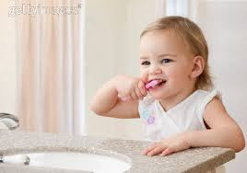
Lavando as mãos e escovando os dentinhos

Slide 2
RM: 02987
21/08/2017

Slide 3
Escove os dentinhos para ficarem linpinhos

Slide 4
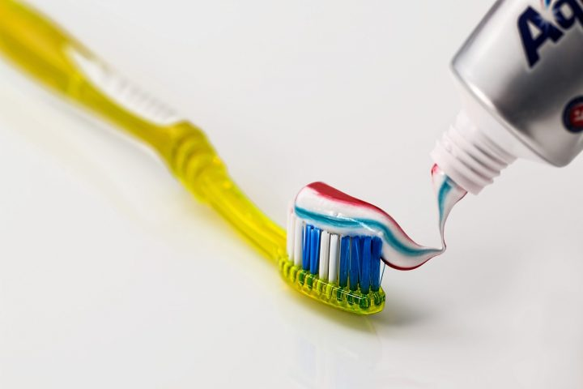
lave as mãos antes de comer depois de comer escove os dentes

Slide 5
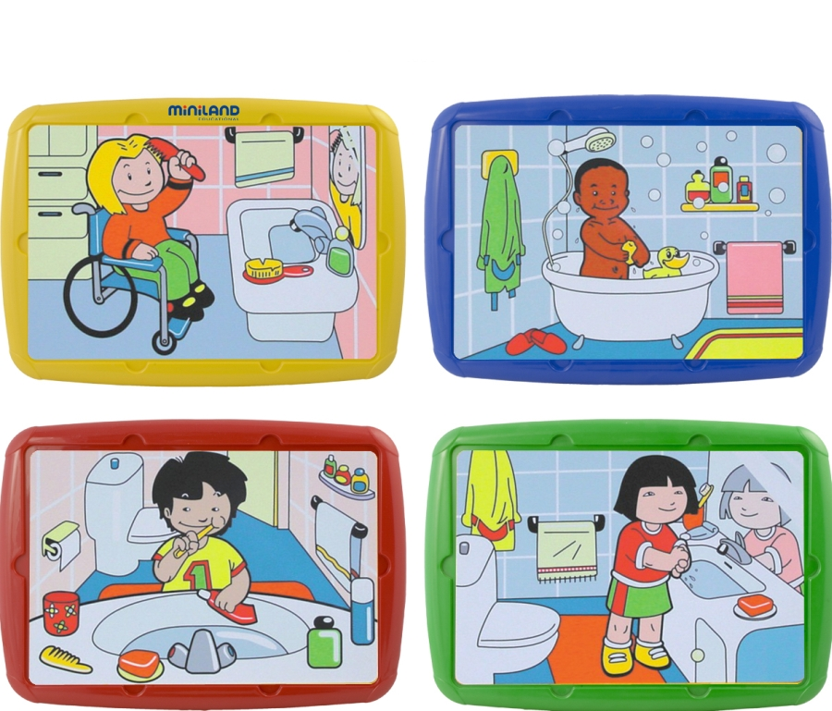
Faça a higiene muito bem

Slide 6
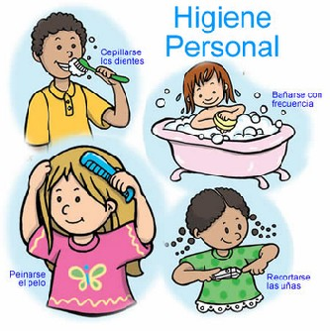
Faça a higiene bem bonita

Slide 7
Corte as unhas

Slide 8
Obg por ter assistido esse video de higiene muito obg e cuide da sua higiene

